Slide 1
Chương 5: CƠ CẤU XÃ HỘI – GIAI CẤP VÀ LIÊN MINH GIAI CẤP, TẦNG LỚP TRONG THỜI KỲ QUÁ ĐỘ LÊN CNXH
I. Cơ cấu xã hội – giai cấp trong thời kỳ
quá độ lên CNXH
1.Khái niệm và vị trí của cơ cấu xã hội – giai cấp trong cơ cấu xã hội
2. Sự biến đổi có tính quy luật của cơ cấu xã hội – giai cấp trong thời kỳ quá độ lên CNXH

Slide 2
1.Khái niệm và vị trí của cơ cấu xã hội – giai cấp trong cơ cấu xã hội
Khái niệm cơ cấu xã hội
Cơ cấu XH: Là những cộng đồng người cùng toàn bộ những mối quan hệ xã hội do sự tác động lẫn nhau của các cộng đồng ấy tạo nên

Slide 3
1.Khái niệm và vị trí của cơ cấu xã hội – giai cấp trong cơ cấu xã hội
Khái niệm cơ cấu xã hội – giai cấp
Cơ cấu XH – GC: là hệ thống các giai cấp, tầng lớp xã hội tồn tại khách quan trong một chế độ xã hội nhất định, thông qua những mối quan hệ về sở hữu TLSX, về tổ chức quản lý quá trình SX, về địa vị chính trị - xã hội… giữa các giai cấp và tầng lớp đó

Slide 4
Mối quan hệ trong cơ cấu XH - GC
Yếu tố quyết định MQH đó: họ cùng chung sức cải tạo xã hội cũ và xây dựng XH hội mới trên mọi lĩnh vực của đời sống XH
Cơ cấu XH – GC trong thời kỳ quá độ lên CNXH bao gồm:
Giai cấp công nhân
Giai cấp nông dân
Tầng lớp trí thức
Tầng lớp doanh nhân
Tầng lớp thanh niên, phụ nữ, người được bảo trợ….
MQH: hợp tác và gắn bó chặt chẽ

Slide 5
1. Khái niệm và vị trí của cơ cấu xã hội – giai cấp trong cơ cấu xã hội
Vị trí
Cơ cấu XH – GC có vai trò quan trọng hàng đầu trong cơ cấu xã hội vì:
Cơ cấu XH – GC liên quan đến các đảng phái chính trị và nhà nước; đến quyền sở hữu TLSX, quản lý tổ chức lao động, và vấn đề phân phối thu nhập… trong một hệ thống sản xuất nhất định.
Cơ cấu XH – GC là căn cứ cơ bản để xây dựng chính sách phát triển kinh tế, văn hóa, xã hội của mỗi xã hội trong từng giai đoạn lịch sử cụ thể.

Slide 6
Một là, cơ cấu XH – GC biến đổi gắn liền và bị quy định bởi cơ cấu kinh tế của thời kỳ quá độ lên CNXH
2. Sự biến đổi có tính quy luật của cơ cấu xã hội – giai cấp trong thời kỳ quá độ lên CNXH
Hai là, cơ cấu XH – GC biến đổi phức tạp, đa dạng, làm xuất hiện các tầng lớp xã hội mới
Ba là, cơ cấu XH – GC biến đổi trong MQH vừa đấu tranh, vừa liên minh, từng bước xóa bỏ bất bình đẳng xã hội dẫn đến sự xích lại gần nhau

Slide 7
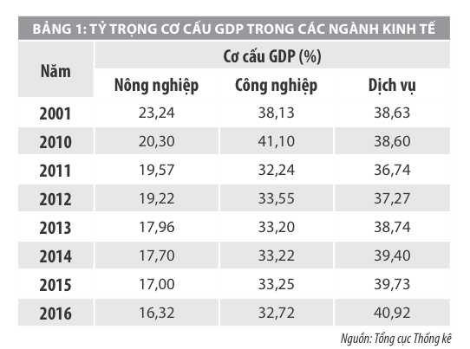
Ví dụ

Slide 8
Chương 5: CƠ CẤU XÃ HỘI – GIAI CẤP VÀ LIÊN MINH GIAI CẤP, TẦNG LỚP TRONG THỜI KỲ QUÁ ĐỘ LÊN CNXH
Xét dưới góc độ chính trị
+ Trong xã hội có GC: LM là quy luật mang tính phổ biến và động lực lớn cho sự phát triển
+ Trong CMXHCN: LM để tạo sức mạnh tổng hợp đảm bảo CM thắng lợi cả gđ giành CQ và gđ XD chế độ mới
II. Liên minh giai cấp, tầng lớp trong thời kỳ quá độ lên CNXH
Liên minh là vấn đề mang tính nguyên tắc
Xét dưới góc độ kinh tế
+ LM là nhân tố QĐ nhất cho sự thắng lợi hoàn toàn của CNXH
+ Xuất phát từ nhu cầu lợi ích chung của các giai cấp và tầng lớp XH.

Slide 9
Câu 1: Xét dưới góc độ chính trị, trong xã hội có giai cấp. Tại sao liên minh là quy luật mang tính phổ biến. Lấy ví dụ. Câu 2: Xét dưới góc độ chính trị, trong cách mạng XHCN, tại sao liên minh tạo sức mạnh tổng hợp để giành và giữ chính quyền. Lấy ví dụ Câu 3: Xét dưới góc độ kinh tế, tại sao liên minh là nhân tố quyết định để xây dựng chủ nghĩa xã hội. Lấy ví dụ.

Slide 10
Chương 5: CƠ CẤU XÃ HỘI – GIAI CẤP VÀ LIÊN MINH GIAI CẤP, TẦNG LỚP TRONG THỜI KỲ QUÁ ĐỘ LÊN CNXH
1. Cơ cấu xã hội – giai cấp trong thời kỳ quá độ lên CNXH ở VN
III. Cơ cấu xã hội – giai cấp và liên minh GC, tầng lớp trong TKQĐ lên CNXH ở Việt Nam
2. Liên minh giai cấp, tầng lớp trong thời kỳ quá độ lên CNXH ở Việt Nam

Slide 11
Chương 5: CƠ CẤU XÃ HỘI – GIAI CẤP VÀ LIÊN MINH GIAI CẤP, TẦNG LỚP TRONG THỜI KỲ QUÁ ĐỘ LÊN CNXH
1. Cơ cấu xã hội – giai cấp trong thời kỳ quá độ lên CNXH ở VN
Sự biến đổi cơ cấu xã hội – giai cấp vừa đảm bảo tính quy luật phổ biến, vừa mang tính đặc thù của xã hội Việt Nam
Trong sự biến đổi cơ cấu xã hội – giai cấp, vị trí, vai trò của các giai cấp, tầng lớp xã hội ngày càng được khẳng định
Cơ cấu XH –GC của VN trong TKQĐ lên CNXH bao gồm những tầng lớp và GC cơ bản: GCCN; GCND; Đội ngũ trí thức; Đội ngũ doanh nhân; Phụ nữ; thanh niên…

Slide 12
Vai trò của GCCN Việt Nam trong CCXH-GC
GCCN có vai trò đặc biệt quan trọng
Là giai cấp lãnh đạo CM thông qua đội tiền phong là ĐCSVN
Là lực lượng đi đầu trong sự nghiệp CNH, HĐH…
Giữ vị trí tiên phong trong sự nghiệp xây dựng CNXH
Đại diện cho PTSX tiên tiến

Slide 13
Có vị trí chiến lược trong sự nghiệp CNH,HĐH
GC nông dân
1
Là cơ sở và lực lượng quan trọng để phát triển kinh tế - xã hội bền vững
2
Là chủ thể của quá trình phát triển xây dựng nông thôn gắn với xây dựng công nghiệp, dịch vụ và phát triển du lịch
3
Giữ gìn phát huy bản sắc dân tộc, bảo vệ môi trường sinh thái

Slide 14
Đội ngũ trí thức
Là lực lượng lao động sáng tạo đặc biệt trong quá trình CNH, HĐH
Là lực lượng trong khối liên minh

Slide 15
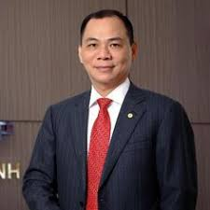
Đội ngũ doanh nhân
Đảng chủ trương xây dựng đội ngũ doanh nhân vững mạnh từ đó đặt ra yêu cầu cho đội ngũ này như thế nào?
Có năng lực
Có trình độ
Có uy tín
Có phẩm chất

Slide 16

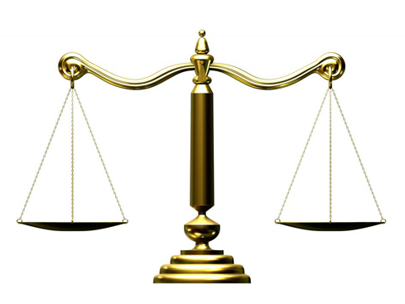


Gia đình
Xã hội
Tại sao phụ nữ có vai trò quan trọng trên mọi lĩnh vực?
Là lực lượng quan trọng và đông đảo trong đội ngũ người lao động
Phụ nữ

Slide 17

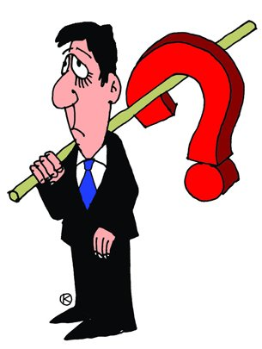
Đội ngũ thanh niên
Đội ngũ thanh niên có vai trò như thế nào trong sự nghiệp xây dựng và bảo vệ Tổ Quốc?
Là rường cột của nước nhà
Chủ nhân tương lai của đất nước
Lực lượng xung kích, đi đầu

Slide 18



Làm rõ trách nhiệm của thanh niên, sinh viên trong việc góp phần cũng cố khối liên minh và xây dựng khối đại đoàn kết toàn dân?

Slide 19
Chương 5: CƠ CẤU XÃ HỘI – GIAI CẤP VÀ LIÊN MINH GIAI CẤP, TẦNG LỚP TRONG THỜI KỲ QUÁ ĐỘ LÊN CNXH
2.1. Nội dung của liên minh giai cấp, tầng lớp trong TKQĐ lên CNXH ở VN
2. Liên minh giai cấp, tầng lớp trong thời kỳ quá độ lên CNXH ở Việt Nam
2.2. Phương hướng cơ bản để xây dựng cơ cấu XH – GC và tăng cường liên minh GC, tầng lớp trong TKQĐ lên CNXH ở VN

Slide 20
Chương 5: CƠ CẤU XÃ HỘI – GIAI CẤP VÀ LIÊN MINH GIAI CẤP, TẦNG LỚP TRONG THỜI KỲ QUÁ ĐỘ LÊN CNXH
2.1. Nội dung của liên minh giai cấp, tầng lớp trong TKQĐ lên CNXH ở VN
Nội dung kinh tế
Nội dung chính trị
Nội dung văn hóa
Đây là nội dung cơ bản quyết định nhất, là cơ sở VC –KT của LM trong TKQĐ lên CNXH
Tạo cơ sở chính trị - xã hội vững chắc cho khối đại đoàn kết toàn dân, tạo sức mạnh tổng hợp vượt qua khó khăn thử thách…
Dưới sự lãnh đạo của ĐCS,cùng nhau XD nền VH tiên tiến, đậm đà bản sắc DT, tiếp thu tinh hoa VH nhân loại…

Slide 21
Chương 5: CƠ CẤU XÃ HỘI – GIAI CẤP VÀ LIÊN MINH GIAI CẤP, TẦNG LỚP TRONG THỜI KỲ QUÁ ĐỘ LÊN CNXH
2.1. Nội dung của liên minh giai cấp, tầng lớp trong TKQĐ lên CNXH ở VN
Nội dung kinh tế
Nhằm thỏa mãn nhu cầu, lợi ích kinh tế thiết thân, nâng cao đời sống của các GC, tầng lớp trong XH…
Thực chất đó là sự hợp tác giữa họ với các tầng lớp XH khác để xây dựng nền kinh tế mới XHCN hiện đại
Xác định đúng tiềm lực kinh tế và nhu cầu KT của các GC, tầng lớp để xây dựng kế hoạch đầu tư…

Slide 22
Chương 5: CƠ CẤU XÃ HỘI – GIAI CẤP VÀ LIÊN MINH GIAI CẤP, TẦNG LỚP TRONG THỜI KỲ QUÁ ĐỘ LÊN CNXH
2.1. Nội dung của liên minh giai cấp, tầng lớp trong TKQĐ lên CNXH ở VN
Nội dung chính trị
Giữ vững lập trường CT –TT của GCCN , giữ vững vai trò LĐ của ĐCSVN đối với khối LM và toàn XH
Phải hoàn thiện, phát huy dân chủ XHCN và quyền làm chủ của nhân dân, phát huy sức mạnh khối đại đoàn kết…
Xây dựng NNPQ XHCN của dân, do dân,vì dân, đảm bảo các lợi ích chính trị, các quyền dân chủ…

Slide 23
Chương 5: CƠ CẤU XÃ HỘI – GIAI CẤP VÀ LIÊN MINH GIAI CẤP, TẦNG LỚP TRONG THỜI KỲ QUÁ ĐỘ LÊN CNXH
2.1. Nội dung của liên minh giai cấp, tầng lớp trong TKQĐ lên CNXH ở VN
Nội dung văn hóa
Xây dựng nền văn hóa tiên tiến đậm đà bản sắc dân tộc và con người VN phát triển toàn diện, hướng đến chân – thiện – mỹ …
Đảm bảo gắn tăng trưởng KT với phát triển VH, phát triển, xây dựng con người và thực hiện tiến bộ và công bằng XH
Nâng cao chất lượng nguồn nhân lực; xóa đói giảm nghèo; thực hiện tốt chính sách XH với CN, ND, trí thức và các tầng lớp nhân dân…

Slide 24
Một là, đẩy mạnh CNH, HĐH; giải quyết tốt MQH TTKT với đảm bảo tiến bộ, công bằng XH, tạo môi trường và ĐK thúc đẩy biến đổi CC XH –GC theo hướng tích cực
2.2. Phương hướng cơ bản để XD cơ cấu XH –GC và tăng cường liên minh GC, tầng lớp trong TKQĐ lên CNXH ở VN
Hai là, xây dựng và thực hiện hệ thống CSXH tổng thể nhằm tác động tạo ra sự biến đổi tích cực CCXH, nhất là các chính sách liên quan đến CCXH -GC
Ba là, tạo sự đồng thuận và phát huy tinh thần đoàn kết thống nhất giữa các lực lượng trong khối liên minh và toàn xã hội.
Bốn là, hoàn thiện thể chế KTTT định hướng XHCN, đẩy mạnh phát triển KH –CN, tạo môi trường và ĐK thuận lợi để phát huy vai trò của các chủ thể trong khối liên minh
Năm là, đổi mới hoạt động của Đảng, NN, MTTQVN nhằm tăng cường khối liên minh GC, tầng lớp và xây dựng khối đoàn kết toàn dân

